Slide 1

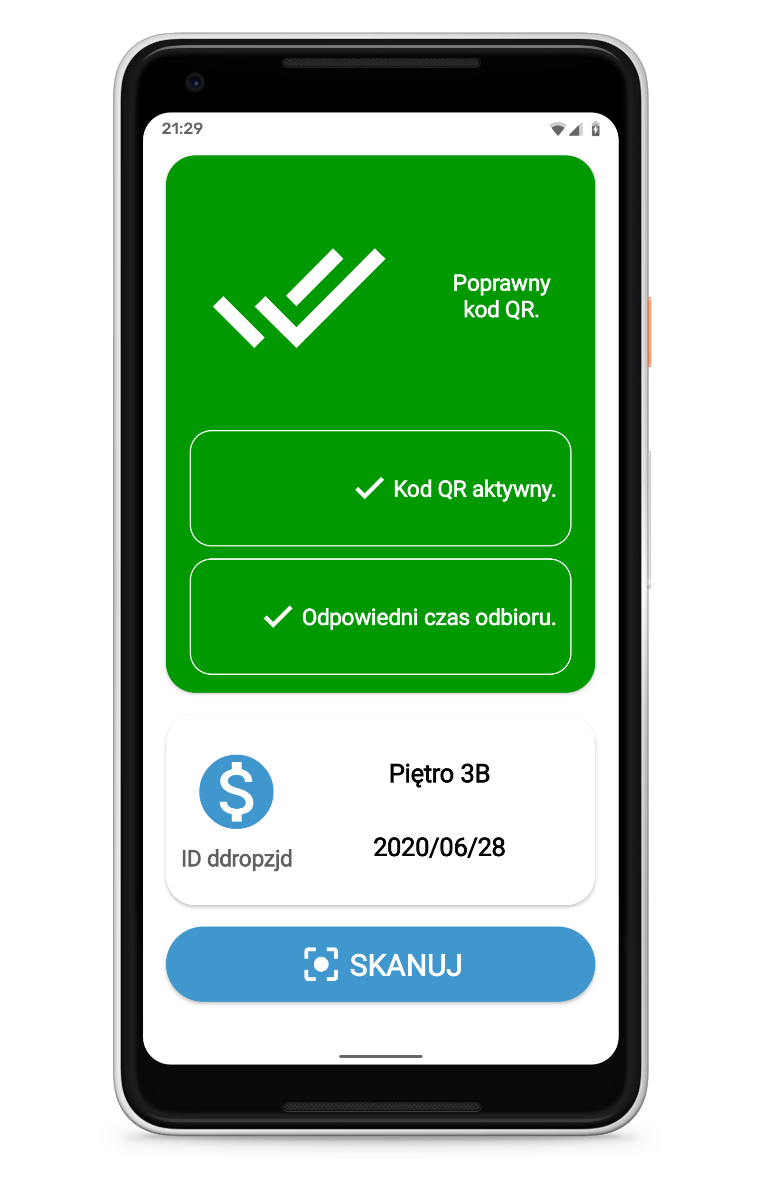





ŻETON ELEKTRONICZNY
jest w formie kodu QR (nie trzeba chodzić do sekretariatu)
jest ważny tylko w danym dniu i w określonym czasie dla określonego piętra
jest przesyłany w formie zaszyfrowanej
SERWER
codziennie rano, automatycznie generuje elektroniczne żetony dla każdego piętra
umieszcza kody na serwerze www lub na dysku sieciowym
wykonuje raportowanie wygenerowanych żetonów
APLIKACJA
skanuje elektroniczne żetony
sprawdza ważność żetonu
wykonuje raportowanie pobranych żetonów

